Slide 1
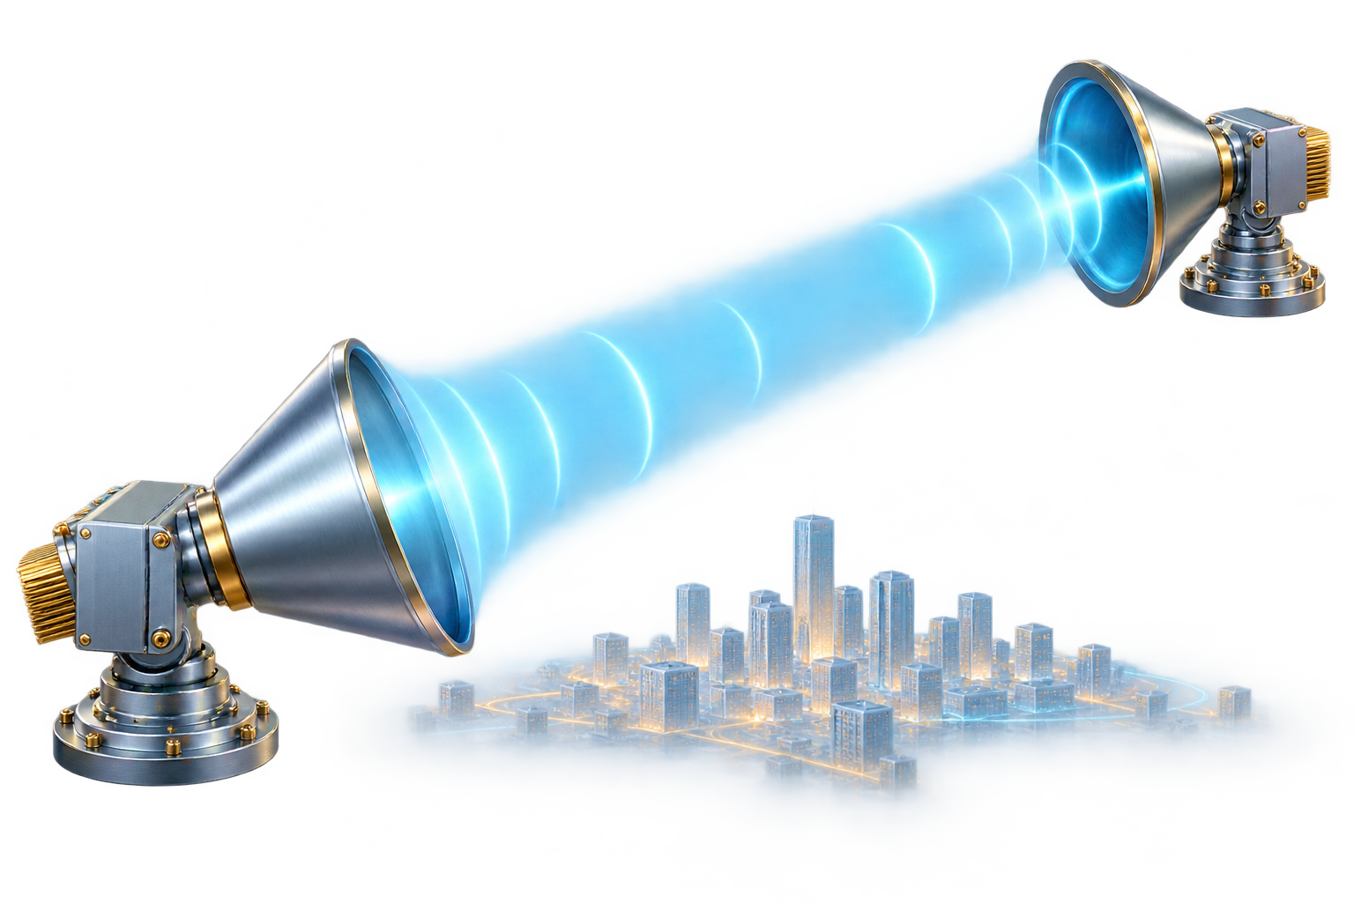
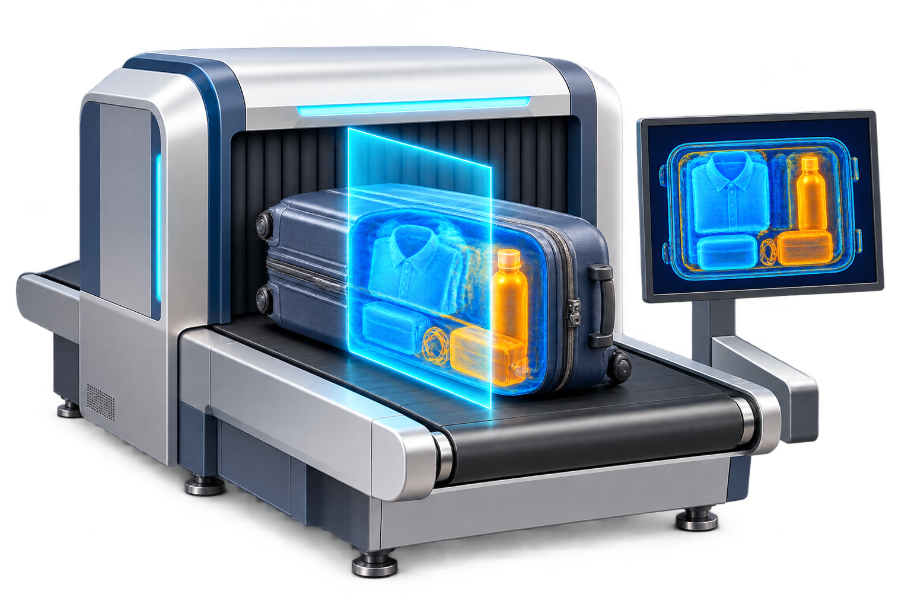
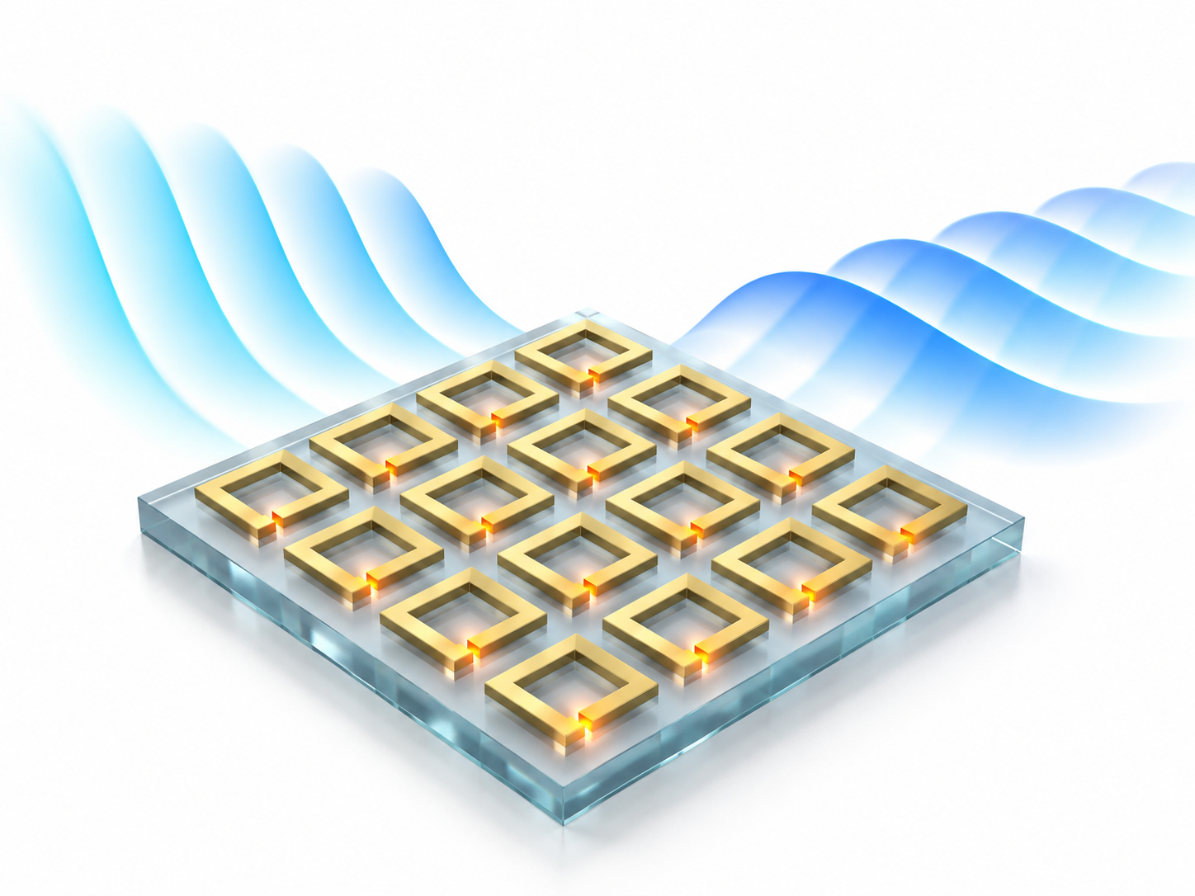
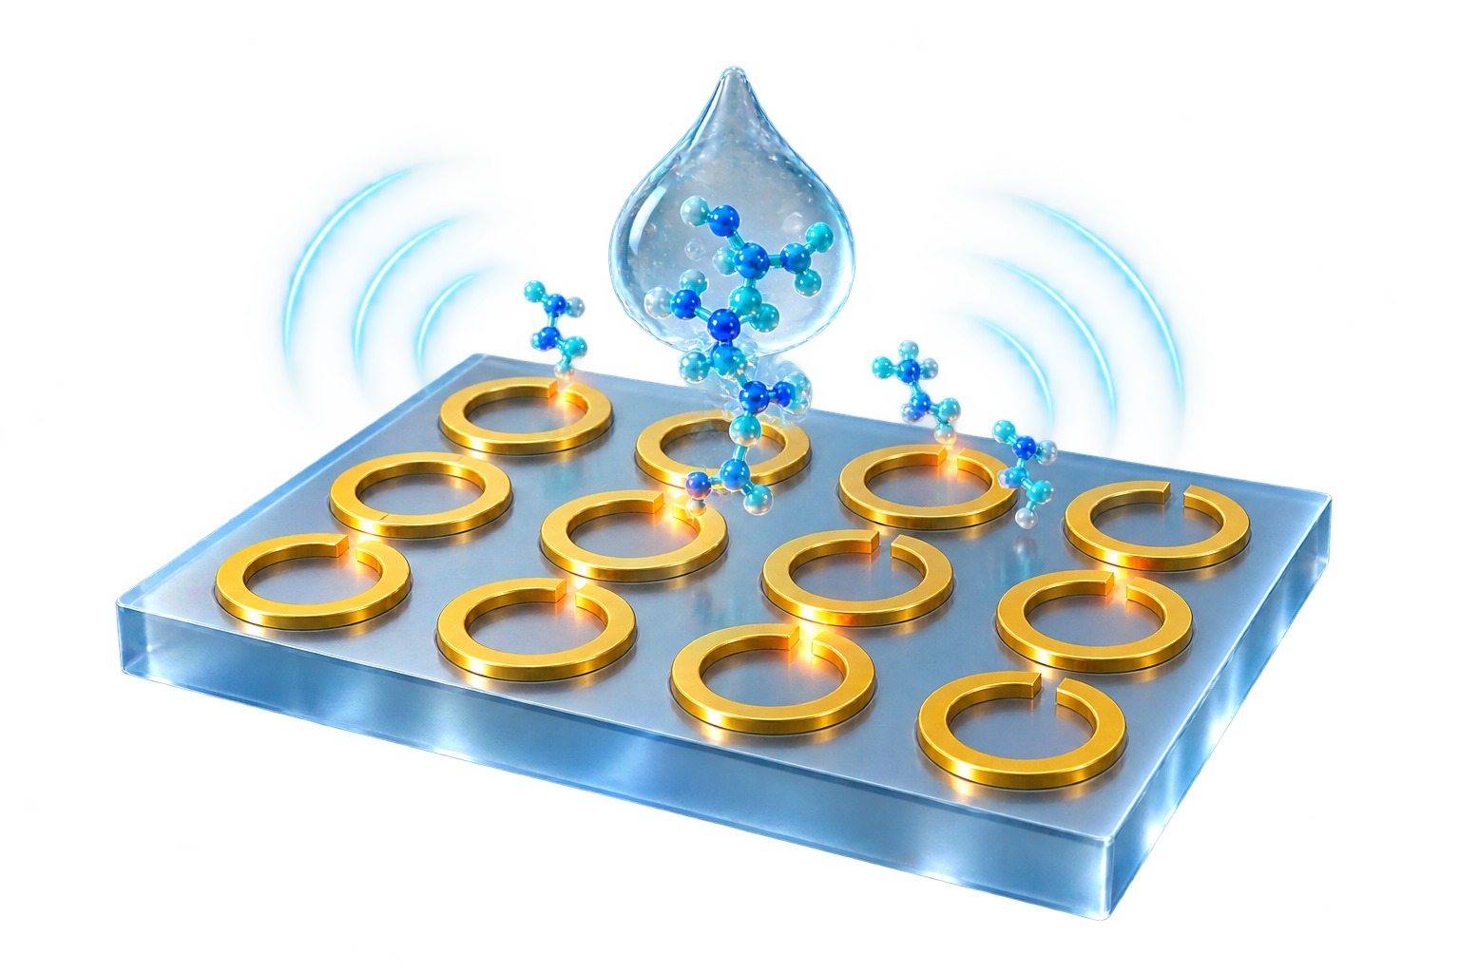
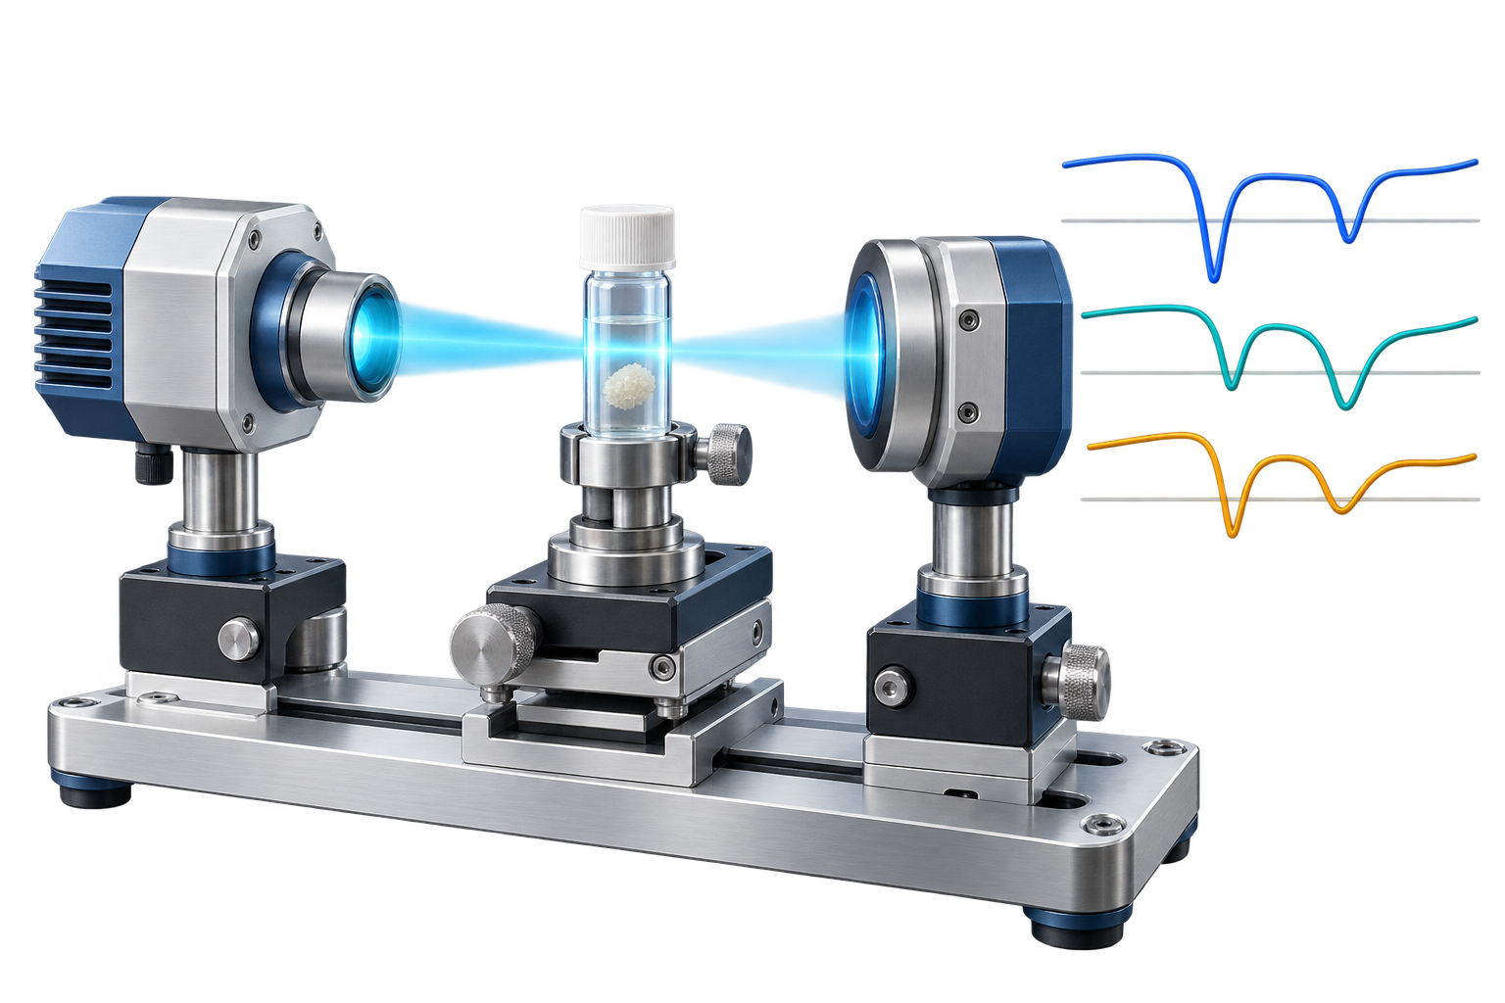
1.1 研究背景及现状
广州大学
研究背景
太赫兹应用牵引 高性能、多功能器件 研发，电磁场建模支撑 机理分析与结构设计
应用牵引
亚波长太赫兹器件
三维场决定器件响应
高速通信
安检成像
生物传感
物质识别
薄膜 · 狭缝 · 复杂边界
传播 · 耦合 · 谐振 · 优化
领域现状
研发任务
国内外围绕太赫兹器件电磁建模
已开展大量研究工作
获取不同构型下的三维电磁场
开展机理分析、性能评估与结构优化
关注器件电磁场分布及其电磁响应
面向器件快速设计与自主建模工具
以三维电磁场联系器件结构与电磁性能，服务太赫兹器件研发。
资料依据：需求分析；研究现状首段
1
Notes:
本页范围：[0048]、[0052]、[0055]
内容依据本轮上传《太赫兹国重申请书-汇总-10-22.docx》，SHA256: 15d8ce5a779f0d1df8fd64349a37fbcf44769be8e36d077b24ab54c103c6b70c。
本页仅讲应用背景、领域研究积累与研发任务，不出现方法分类、优劣或挑战。[0048]支撑应用、精细器件、三维场与性能/结构设计关系；[0055]首段说明国内外已有大量建模研究；[0052]支撑快速设计与自主工具的需求导向，不表述为已经实现的领域能力。
版式参考用户提供的“1.1立项依据与研究现状”截图。上传《广州大学-张珍TZ4.pptx》超过当前文件传输工具32MiB限制，未读取或套用其母版。页眉“广州大学”为文字标识，并非新建或冒用官方校徽。
图形为原生可编辑概念示意，应用场景资产复用此前生成的独立科研概念图，不是实测或仿真结果。

Slide 2
1.2 现有电磁建模方法
广州大学
从数值求解到数据驱动：关键区别在于“预测什么、如何求解”
2.1 传统全波仿真
2.2 电磁响应建模
2.3 电磁场建模
FDTD · FEM · MoM · FIT
正向预测 · 逆向设计 · 物理先验
FNO · DeepONet · 几何增强算子
几何 / 材料 / 激励
设计变量 ⇄ 学习模型
几何表征 / 激励条件
神经算子
网格离散与数值求解
正向预测 / 逆向设计
学习输入条件到全场的映射
E、H场 → 电磁响应
S参数 · 光谱 · 方向图
三维 E/H → 电磁响应
建模基础：麦克斯韦方程
正向：结构参数 → 电磁响应
学习对象：偏微分方程解算子
通过网格离散形成数值方程
求解电磁场后提取器件响应
逆向：目标响应 → 结构参数
基于样本建立设计变量与响应映射
建立几何 / 激励到全场的映射
由预测场进一步提取器件响应
三类方法分别通过数值求解、响应映射与全场算子学习完成电磁建模。
资料依据：研究现状2.1、2.2、2.3
2
Notes:
本页范围：[0059]–[0070]
内容依据本轮上传《太赫兹国重申请书-汇总-10-22.docx》，SHA256: 15d8ce5a779f0d1df8fd64349a37fbcf44769be8e36d077b24ab54c103c6b70c。
本页只介绍2.1、2.2、2.3的方法原理、代表形式、输入与输出，不列优势、弊端或未来挑战。原文参考文献分组：[3]–[5]对应全波仿真，[6]–[17]对应电磁响应建模，[18]–[30]对应神经算子及其变体。没有使用文献性能数字。
版式参考用户提供的“1.1立项依据与研究现状”截图。上传《广州大学-张珍TZ4.pptx》超过当前文件传输工具32MiB限制，未读取或套用其母版。页眉“广州大学”为文字标识，并非新建或冒用官方校徽。
图形为原生可编辑概念示意，应用场景资产复用此前生成的独立科研概念图，不是实测或仿真结果。

Slide 3
1.3 现有研究面临的具体挑战
广州大学
面向亚波长太赫兹器件，亟待解决三个关键挑战
关键挑战
复杂性来源
需要回答的问题
几何信息完整性
尺度、方向与亚网格细节需协同保留
如何保留精细边界
及其局部几何信息？
零厚表面、物理棱边与角点交汇关系复杂
有限规则网格需承载精细边界信息
同面积 · 异朝向
三维场预测
局部边界变化与物理约束共同作用
如何融合几何与物理约束
实现三维场的局部增强？
局部边界方向变化影响三维场分布
几何测度、算子表达与物理约束需匹配
跨任务泛化
新频段与新拓扑下的知识复用
如何用少量样本实现
跨频率、跨构型适配？
跨任务几何与电磁响应存在差异
需以少量目标样本支持多器件建模应用
三项挑战分别指向精细几何信息保留、三维电磁场预测与跨任务泛化。
资料依据：2.3末段及2.4研究领域存在的挑战
3
Notes:
本页范围：[0069]–[0076]
内容依据本轮上传《太赫兹国重申请书-汇总-10-22.docx》，SHA256: 15d8ce5a779f0d1df8fd64349a37fbcf44769be8e36d077b24ab54c103c6b70c。
本页仅集中呈现2.4及其前文的三个科学挑战，不重复2.1—2.3的方法分类和优劣对照。第一项对应[0069]、[0074]的尺度/方向/位置与边界交汇信息；第二项对应[0070]、[0075]的几何测度与算子匹配、麦克斯韦物理约束及三维场；第三项对应[0071]、[0076]的跨频率/跨构型、小样本适配和多器件应用。第5页仍保留本项目实现接口的技术难点。
版式参考用户提供的“1.1立项依据与研究现状”截图。上传《广州大学-张珍TZ4.pptx》超过当前文件传输工具32MiB限制，未读取或套用其母版。页眉“广州大学”为文字标识，并非新建或冒用官方校徽。
图形为原生可编辑概念示意，应用场景资产复用此前生成的独立科研概念图，不是实测或仿真结果。

Slide 4
2.1 研究目标
广州大学
总体目标
高保真几何输入 → 三维复电磁场预测 → 新频段 / 新构型适配
目标一
目标二
目标三
精细边界高保真表征
三维复电磁场快速预测
跨频率与跨构型适配
体
面
线
点
提出分维几何测度表征方法
同时编码尺度、方向与位置
构建空间变系数傅里叶神经算子
融合麦克斯韦方程物理约束
提出迁移学习与数据增强方法
建立跨任务知识迁移机制
形成高保真几何输入
建立几何 / 激励到 E/H 的映射
提升新器件、新频段复用能力
支撑自主智能电磁建模与太赫兹器件高效设计
资料依据：二、研究目标
4
Notes:
本页范围：[0112]–[0117]；总体支撑语依据[0052]、[0296]
内容依据本轮上传《太赫兹国重申请书-汇总-10-22.docx》，SHA256: 15d8ce5a779f0d1df8fd64349a37fbcf44769be8e36d077b24ab54c103c6b70c。
三项目标完全依“二、研究目标”进行能力化概括，不加入第四章定量考核指标，不表述为已经实现的成果。整体自主工具与高效设计支撑参见需求分析[0052]及工具集成[0296]。
版式参考用户提供的“1.1立项依据与研究现状”截图。上传《广州大学-张珍TZ4.pptx》超过当前文件传输工具32MiB限制，未读取或套用其母版。页眉“广州大学”为文字标识，并非新建或冒用官方校徽。
图形为原生可编辑概念示意，应用场景资产复用此前生成的独立科研概念图，不是实测或仿真结果。

Slide 5
2.2 研究目标实现面临的困难
广州大学
从目标到可用模型，需要打通三个关键接口
研究目标
实现难点
后续研究内容入口
真实物理边界提取与统一编码
高保真
几何输入
研究内容一
精细边界表征
区分真实棱边 / 角点与剖分辅助要素
统一多维测度、方向与亚网格位置信息
局部几何、求解效率与物理约束的协同
快速准确
场预测
研究内容二
空间变系数FNO
边界朝向变化引起局部场突变
变系数计算、FFT效率与物理约束需兼顾
少样本下的任务对齐与物理一致迁移
新任务
快速适配
研究内容三
迁移与数据增强
频率伸缩受色散、电导率及耦合变化影响
跨拓扑难对齐，增强样本需保持物理一致
下文分别围绕三个关键接口，展开研究内容与解决思路。
资料依据：二、研究目标；三、研究内容
5
Notes:
本页范围：[0126]、[0144]、[0174]、[0178]、[0199]–[0220]、[0256]、[0262]–[0269]、[0274]–[0307]
内容依据本轮上传《太赫兹国重申请书-汇总-10-22.docx》，SHA256: 15d8ce5a779f0d1df8fd64349a37fbcf44769be8e36d077b24ab54c103c6b70c。
本页是承上启下的目标实现难点，不重复第3页的研究现状，也不代做用户已有的研究内容部分。第一行来源于真实物理边界提取及统一几何编码；第二行来源于几何方向、变系数算子计算开销、FFT效率及物理约束协同；第三行来源于色散/电导率/耦合导致频率伸缩偏差、不同拓扑/端口构型对齐与物理一致的增强样本。未展开23通道、六方向分解、MAML内外循环等技术细节。
版式参考用户提供的“1.1立项依据与研究现状”截图。上传《广州大学-张珍TZ4.pptx》超过当前文件传输工具32MiB限制，未读取或套用其母版。页眉“广州大学”为文字标识，并非新建或冒用官方校徽。
图形为原生可编辑概念示意，应用场景资产复用此前生成的独立科研概念图，不是实测或仿真结果。

